Slide 1
Практика расследования проблем в расчете себестоимости
Андрей Лабынин, 1С

Slide 2
Какие ошибки мы проверяем при расчете себестоимости?
Проверки до начала расчета
  Наличие отрицательных количественных остатков в регистре «Себестоимость товаров»
    Проверка правильности первичных движений
Проверки после расчета
  Наличие отрицательных количественных остатков в регистре «Себестоимость товаров»
    Проверка результата распределения партий
  Наличие суммовых остатков без количества в регистре «Себестоимость товаров»
    Проверка правильности расчета себестоимости и формирования суммовых движений
  Проверка полноты распределения дополнительных расходов по товарам

Slide 3
Проверка до расчета
Первая проверка выполняется до расчета себестоимости
  Проверяется наличие отрицательных количественных остатков в регистре «Себестоимость товаров» без учета «партионных» измерений:
    Партия, Аналитика учета партий
    Аналитика финансового учета, Вид деятельности НДС
  В результате проверки могут быть ошибки вида:
    Обнаружены отрицательные остатки по количеству в регистре себестоимости по организации "Промресурс" на конец периода Январь 2018:
    Раздел учета: "Товары переданные на комиссию"; Аналитика номенклатуры: "Комплект крепежа С-1; База "Электроника и бытовая техника"; Количество: "-2 000«
Причинами возникновения таких ошибок часто являются ошибки в документах

Slide 4
Общая методика расследования ошибок в себестоимости
Открываем регистр «Себестоимость товаров» или универсальный отчет
Устанавливаем период и отборы по аналитике, указанной в ошибке
Анализируем движения по регистру
  Как анализировать?
  Что нужно смотреть?
Далее разберем конкретные примеры ошибок

Slide 5
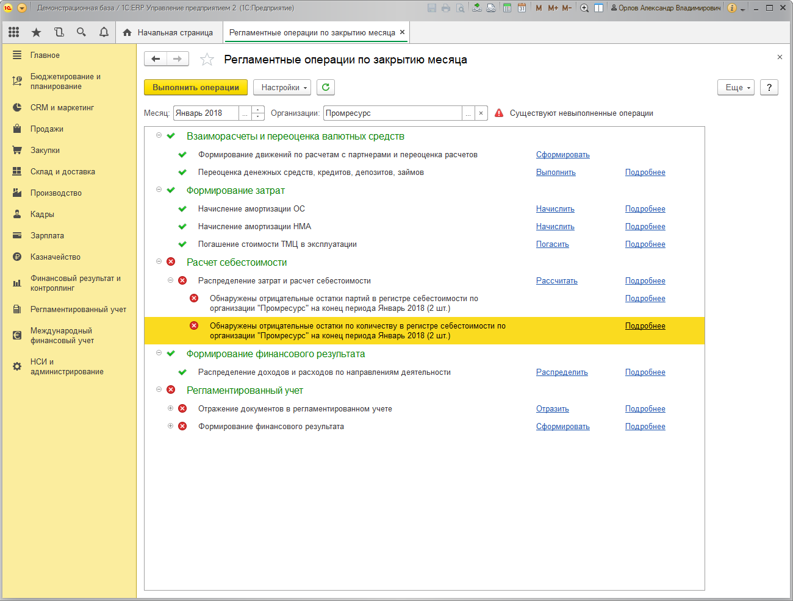
Открываем подробную
информацию об ошибке

Slide 6
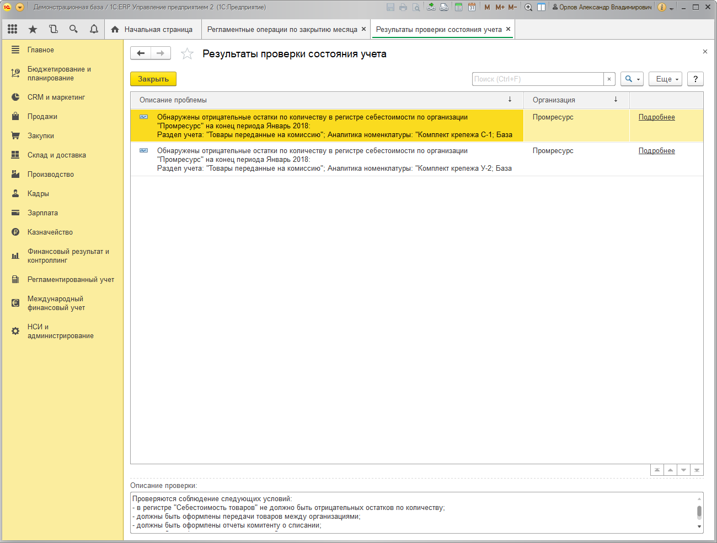
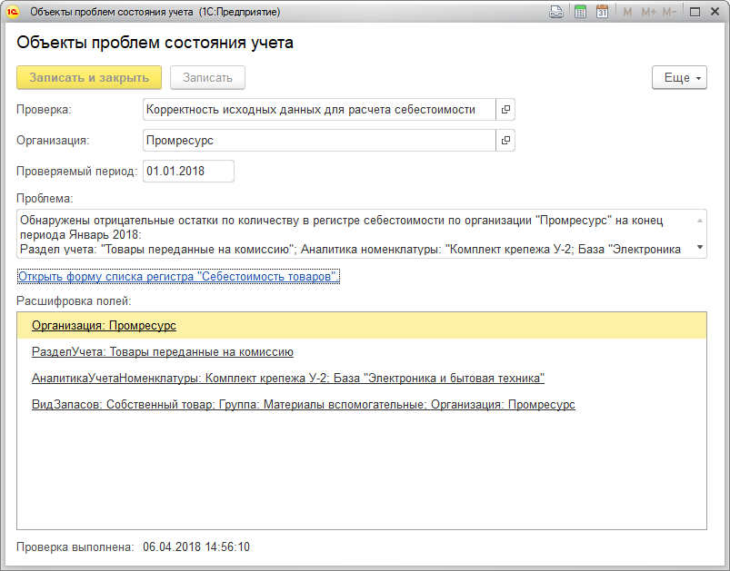
Открываем подробную
информацию об ошибке
Открываем регистр
«Себестоимость товаров»
с установленными отборами

Slide 7
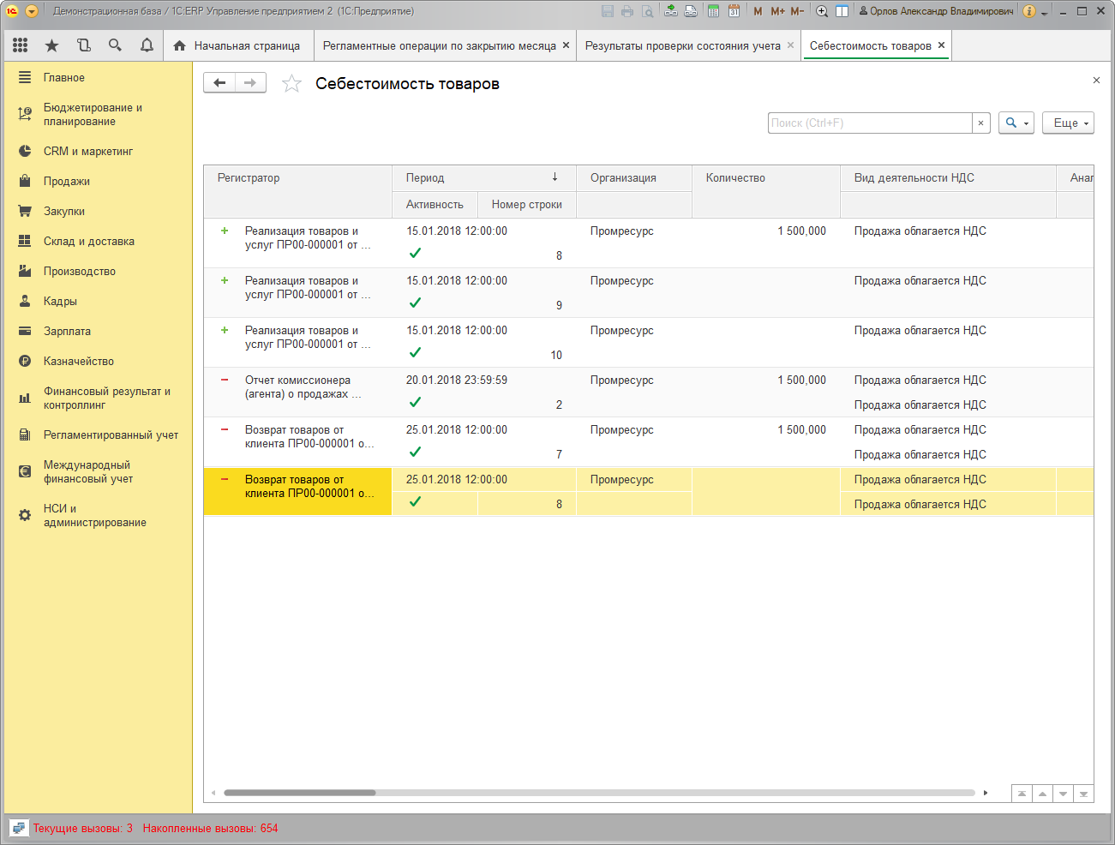
Приход на 1 500 шт.
Расход на 3 000 шт.
Остаток минус 1 500 шт.

Slide 8
Нашли ошибку, что делать?
В показанном примере общее количество в отчете комиссионера и возврате товаров от комиссионера превышает передачу на комиссию
Как исправить?
  Либо увеличить количество в передаче товаров
  Либо уменьшить количество в отчете комиссионера или в возврате товаров от комиссионера
Почему может возникнуть такая ошибка?
  «Не сработал» контроль остатков товаров организаций
  Отключен контроль остатков товаров организаций

Slide 9
Какие еще причины приводят к отрицательным остаткам?
В базах пользователей встречались следующие ситуации:
  Отличаются виды запасов в приходах и расходов
  Отличается аналитика учета номенклатуры в приходах и расходах
Такие ситуации могут сопровождаться наличием дублей видов запасов или дублей ключей аналитики учета номенклатуры
  Дубли видов запасов диагностируются и исправляются в форме «Регламентные операции по закрытию месяца»
  Дубли аналитики учета номенклатуры диагностируются и исправляются в форме списка справочника «Ключи аналитики учета номенклатуры»
    Справочник можно открыть из меню «Все функции…»
Различие в любых измерениях регистра «Себестоимость товаров» в приходе и расходе порождает возникновение отрицательных остатков

Slide 10
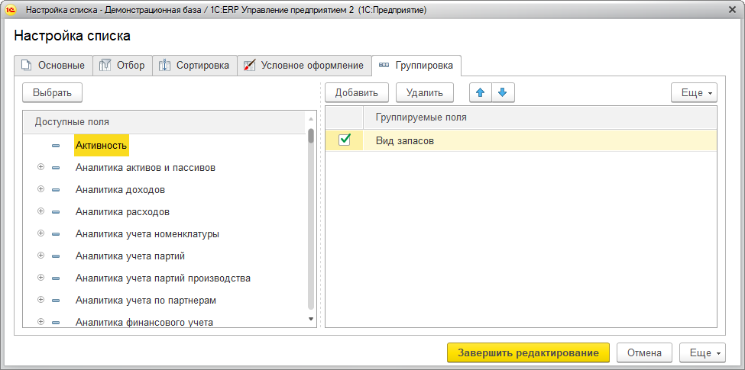
Как выявить отличия в видах запасов или в других измерениях?
В настройке списка регистра «Себестоимость товаров» можно задать группировку по измерению, по которому нужно найти отличия

Slide 11
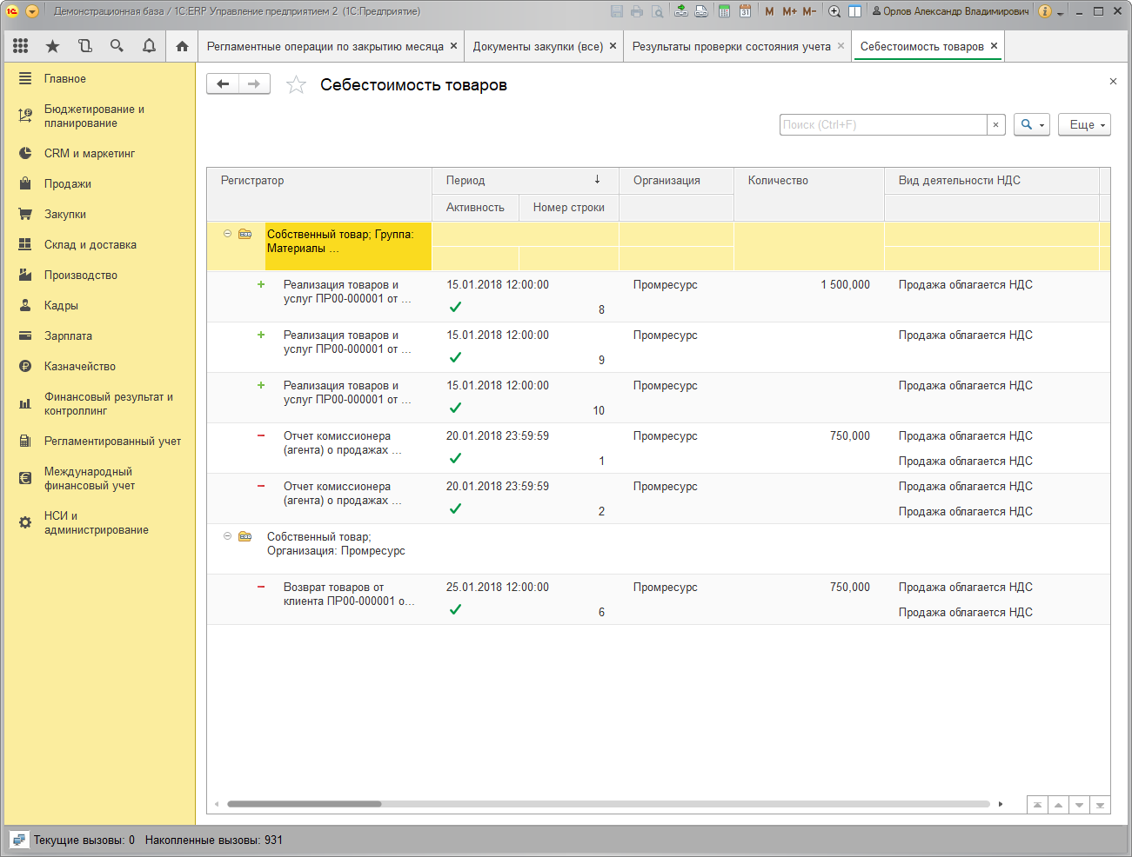
Общее количество в приходе и
расходе совпадает
Виды запасов отличаются

Slide 12
Как исправить отличия в видах запасов?
Если виды запасов «разошлись» в приходе и расходе, как это исправить?
  Можно попробовать распровести и провести документ
    Но это не всегда возможно сделать из-за наличия контроля остатков
  Можно вручную изменить виды запасов в документе
    В форме документа в меню «Еще» команда «Открыть виды запасов»

Slide 13
Проверки после распределения партий
Следующая проверка выполняется после распределения партий
  Проверяется наличие отрицательных количественных остатков в регистре «Себестоимость товаров» по всем измерениям
    Партионные измерения должны быть заполнены во всех движениях и не должны приводить к возникновению отрицательных остатков
  В результате проверки могут быть ошибки вида:
    Обнаружены отрицательные остатки партий в регистре себестоимости по организации "Промресурс" на конец периода Январь 2018:
    Раздел учета: "Товары на складах"; Аналитика номенклатуры: "Комплект крепежа С-1; Склад готовой продукции"; Вид запасов: "Собственный товар; Группа: Материалы вспомогательные; Организация: Промресурс"; Вид деятельности НДС: "Продажа не облагается НДС"; Количество: "-1 998"

Slide 14
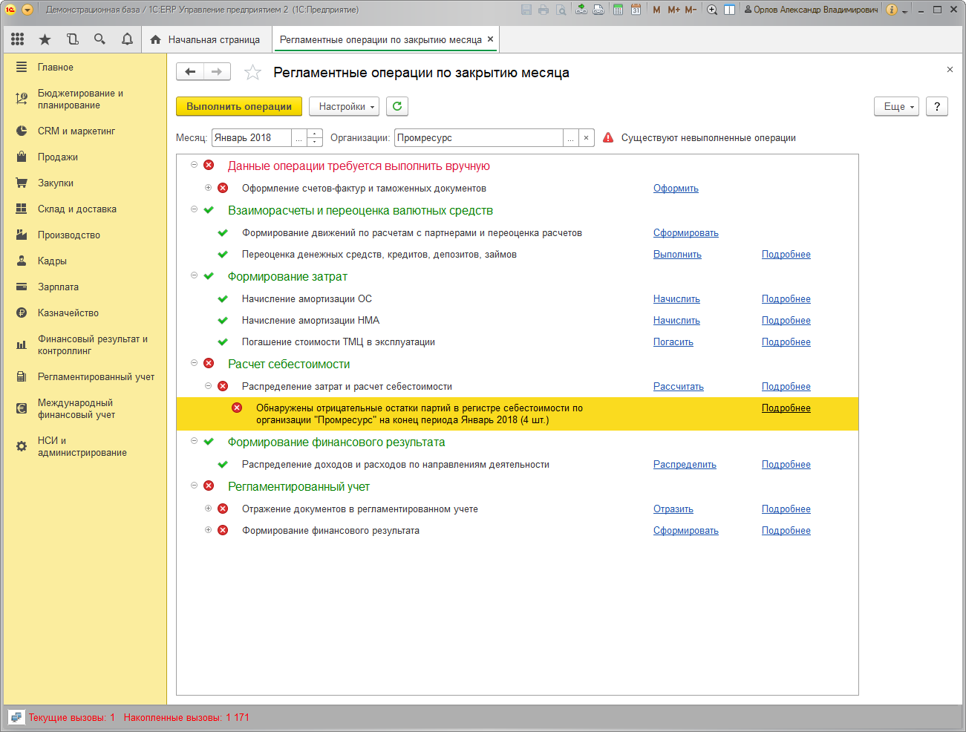
Открываем подробную
информацию об ошибке

Slide 15
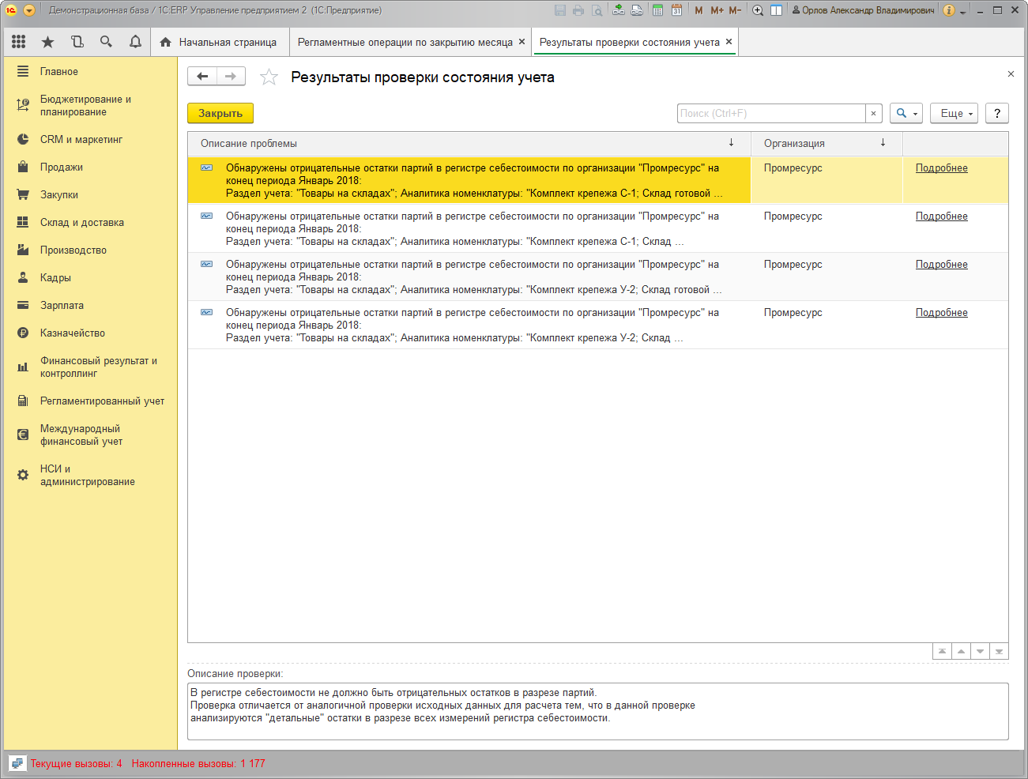
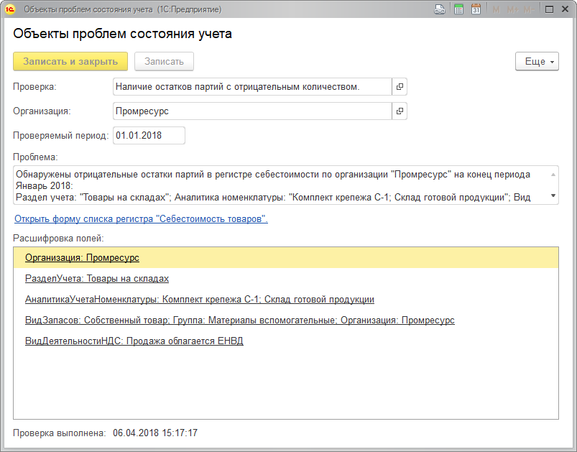
Открываем регистр
«Себестоимость товаров»
с установленными отборами
Остатки в разрезе «партионных» измерений

Slide 16
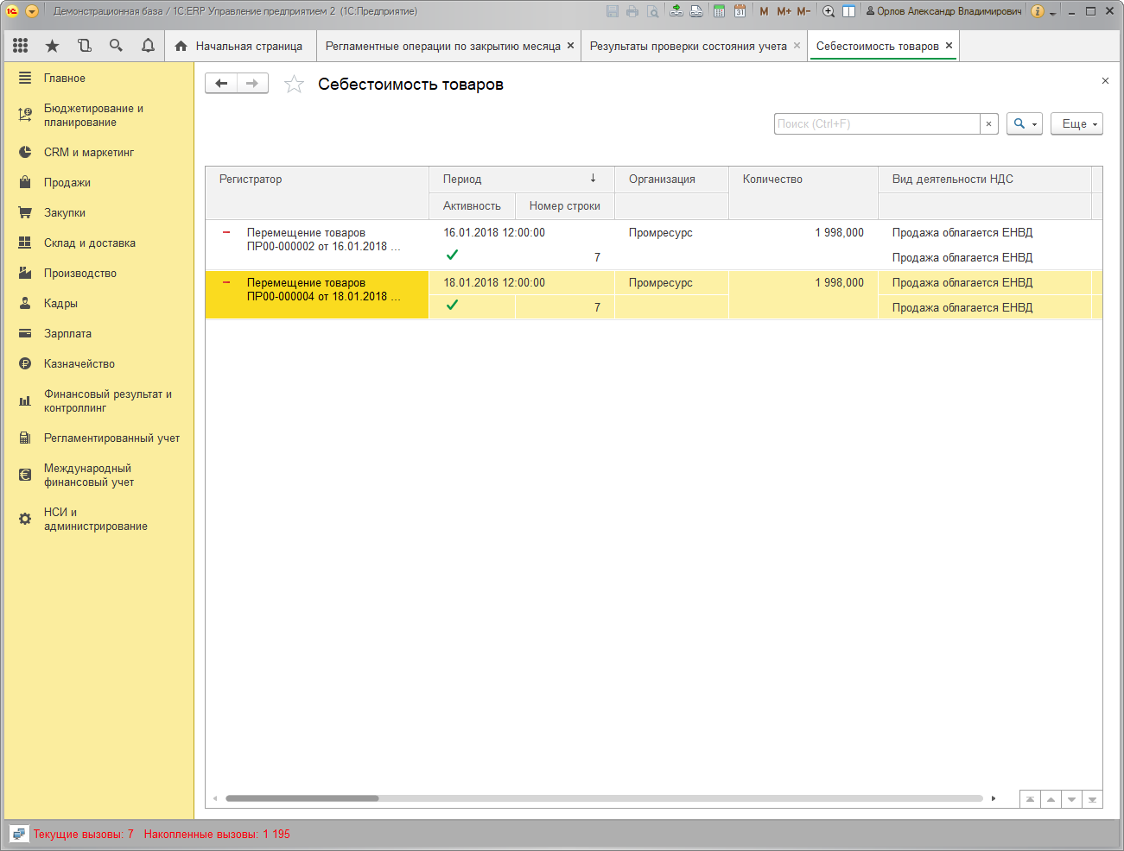
Движения по регистру, из-за которых
возник отрицательный остаток

Slide 17
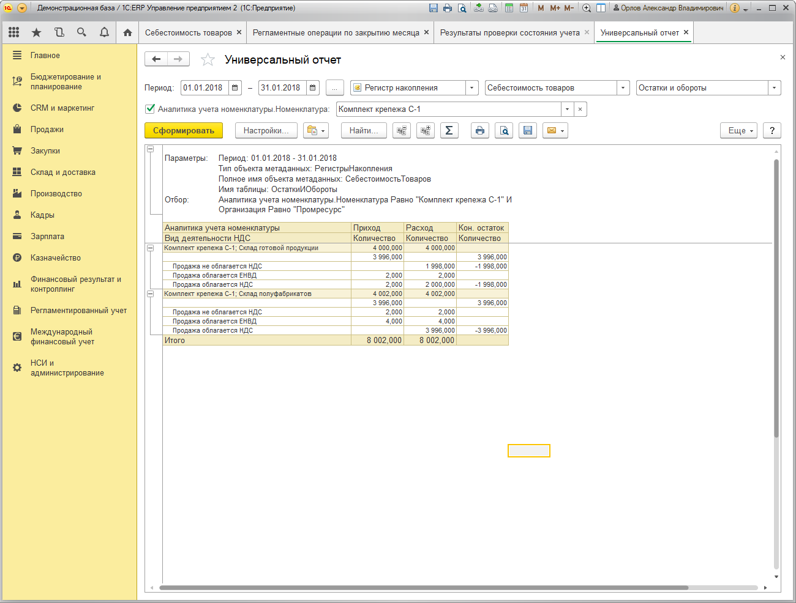
Смотрим обороты по регистру
«Себестоимость товаров»
Развернутое сальдо по
видам деятельности НДС

Slide 18
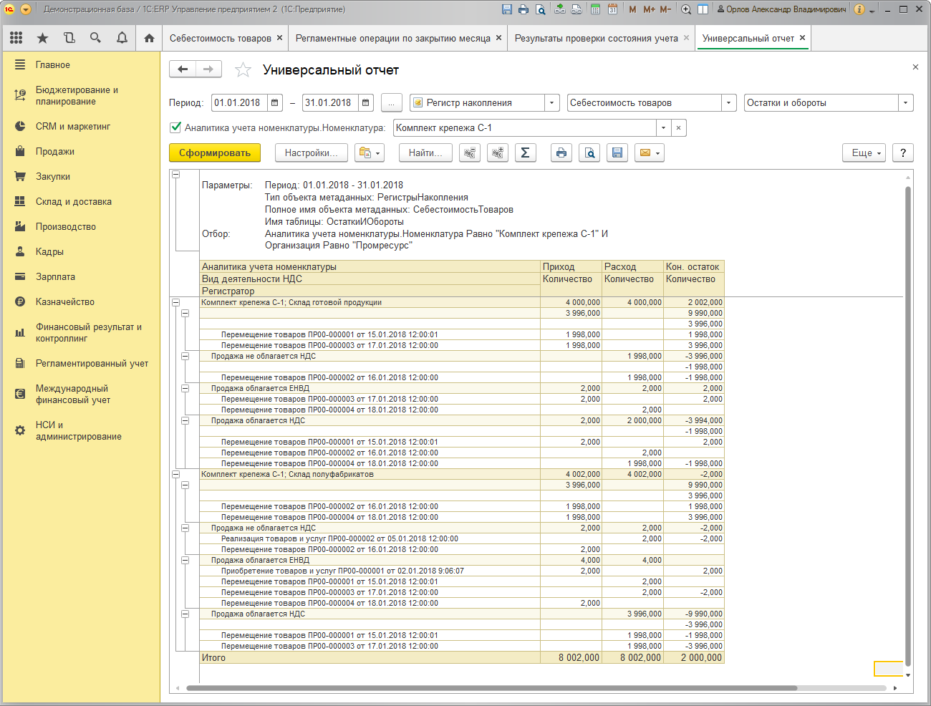
Добавляем группировку
по регистратору
Перемещения не покрытые поступлением
Реально поступило только 2 шт

Slide 19
В чем причина и как исправить?
Проблема возникла в следующей цепочке документов:
  Приобретение – 2 шт на склад 1
  Перемещение – 2000 шт со склада 1 на склад 2
  Перемещение – 2000 шт со склада 2 на склад 1
  и еще несколько «встречных» перемещений с изменением вида деятельности НДС
Причины возникновения во вводе или изменении документов задним числом, например
  Изначально в приобретении было 2000 шт, потом уменьшили до 2 шт.
  При отключенном контроле остатков вводили документы
Что делать?
  Удалить лишние «встречные» перемещения или уменьшить в них количество
    Предварительно выключив контроль отрицательных остатков

Slide 20
Проверки после расчета себестоимости
Следующая проверка выполняется после расчета себестоимости
  Проверяется соответствие знаков суммовых и количественных остатков в регистре «Себестоимость товаров»
    Остатки в количестве и сумме должны быть либо положительные, либо отрицательные
      Исключения составляют постоянная и временная разница
  В результате проверки могут быть ошибки вида:
    Обнаружены разные знаки у остатков по суммам и остатка по количеству в регистре себестоимости по организации "Промресурс" на конец периода Январь 2018:
    Раздел учета: "Товары на складах"; Аналитика номенклатуры: "Комплект крепежа У-2; Склад полуфабрикатов"; Вид запасов: "Собственный товар; Группа: Материалы вспомогательные; Организация: Промресурс"; Вид деятельности НДС: "Продажа облагается ЕНВД"; Количество: "-2 997"; Полная стоимость: "266 667 066 000,6"; Полная стоимость без НДС: "226 667 006 000,51"; Полная стоимость (регл.): "-15 741 223 577,07"

Slide 21
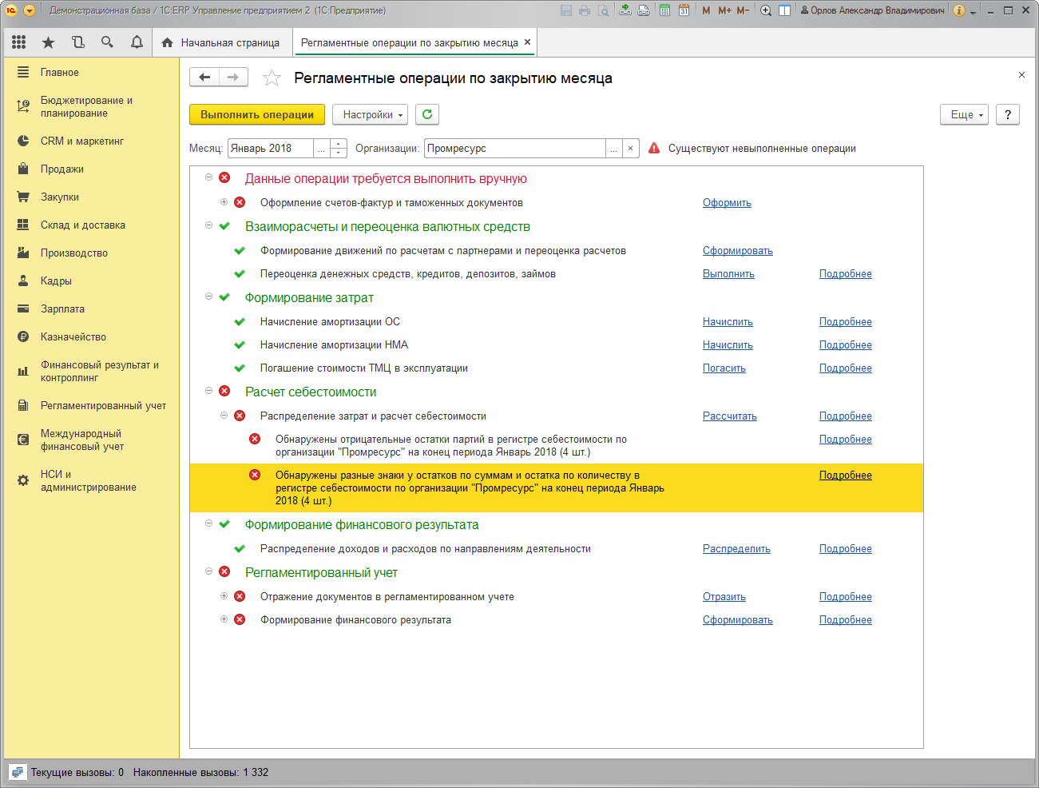
Открываем подробную
информацию об ошибке

Slide 22
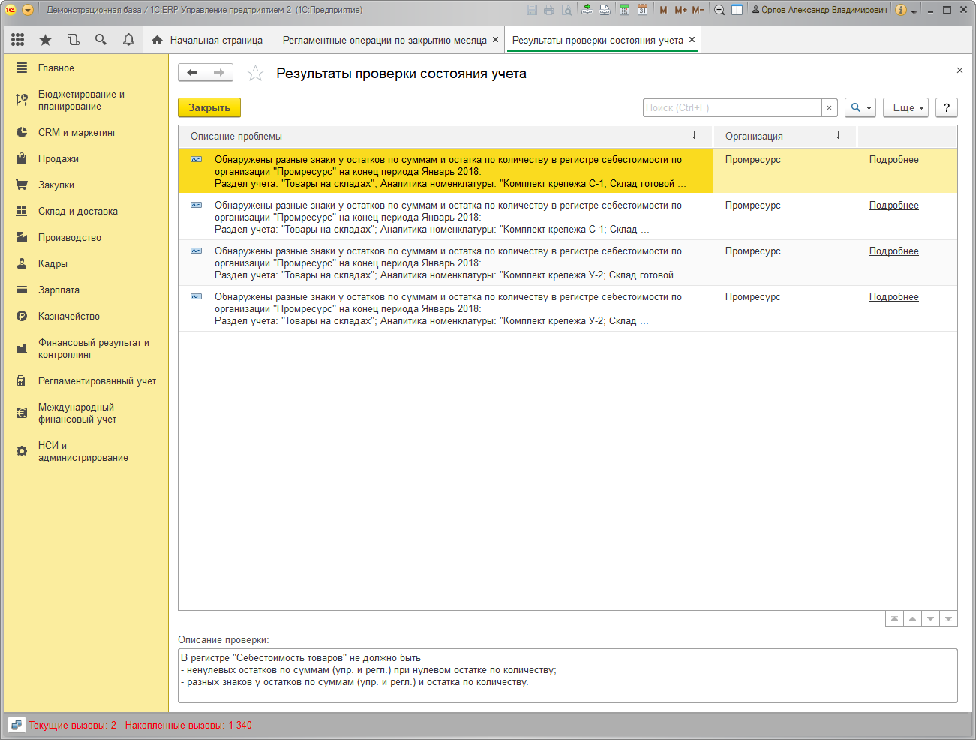
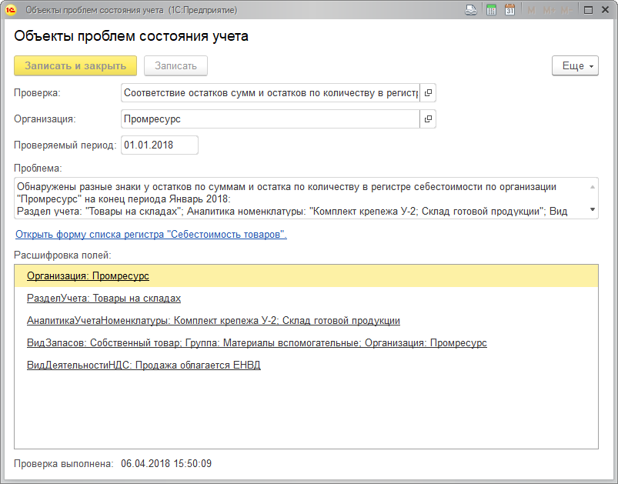
Открываем регистр
«Себестоимость товаров»
с установленными отборами

Slide 23
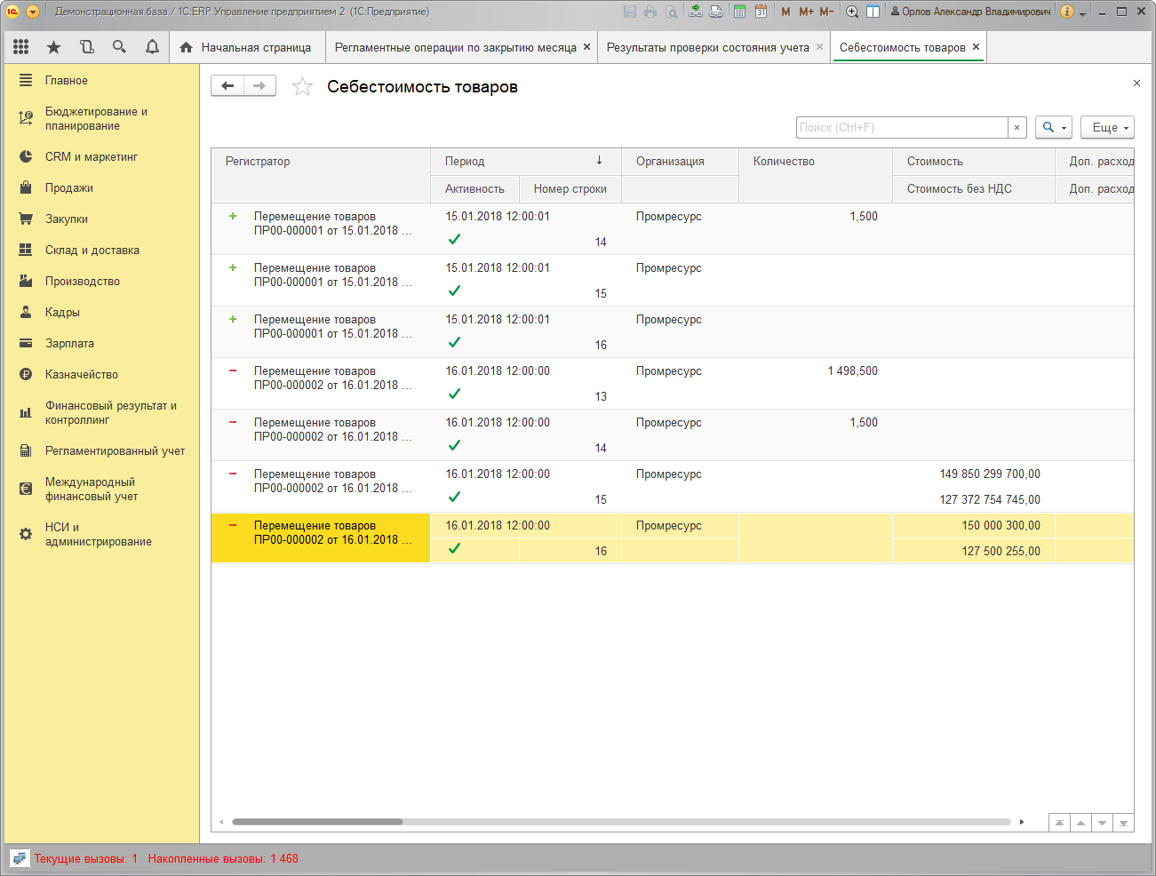
Видим непонятные
огромные суммы

Slide 24
Как посмотреть расчет сумм?
Суммы рассчитываются механизмом решения системы линейных уравнений (СЛУ)
Можно посмотреть исходные данные для расчета СЛУ
  Отдельный параметр в настройках операций закрытия месяца

Slide 25
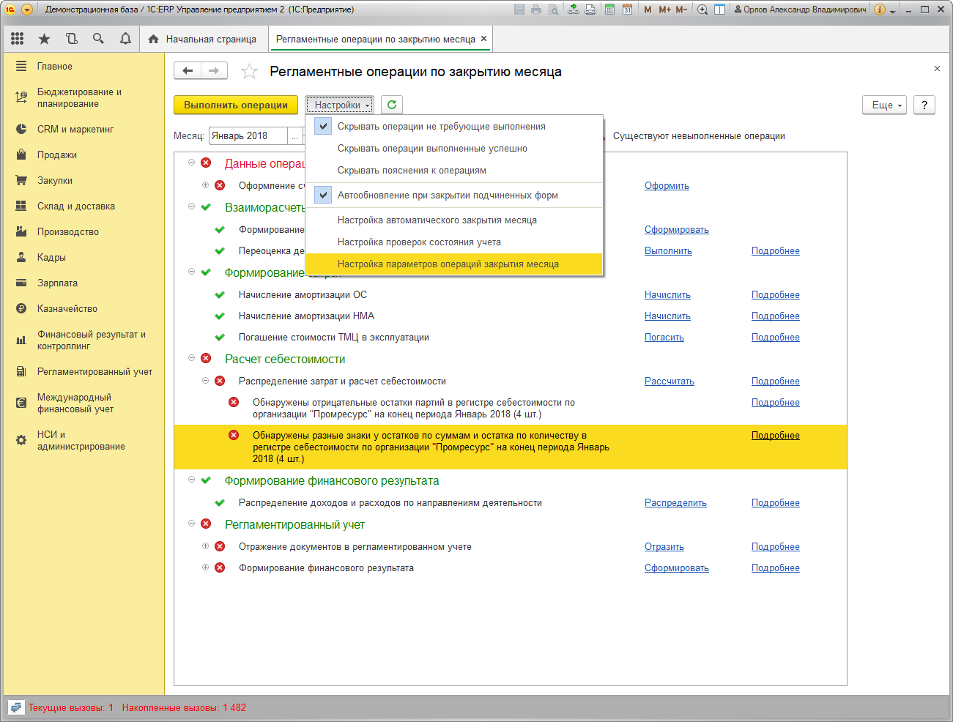
Открываем настройки
параметров операций

Slide 26
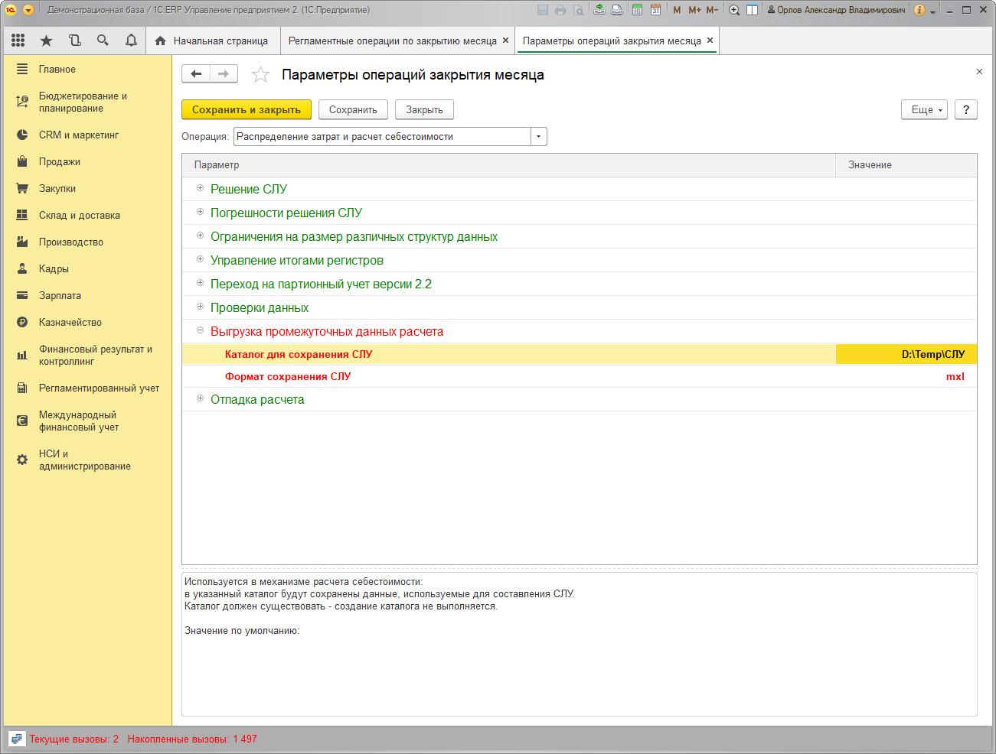
Указываем параметры
выгрузки

Slide 27
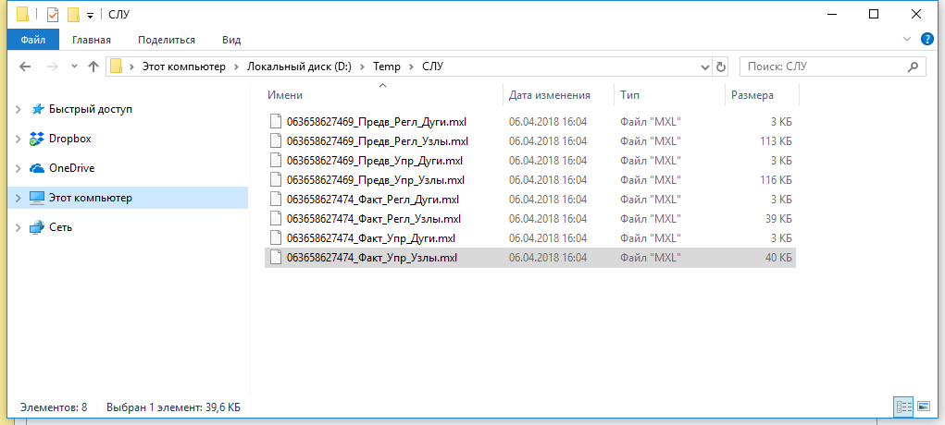
Как посмотреть расчет сумм?
При выполнении регламентных операций по закрытию месяца данные для расчета СЛУ сохраняются в указанный каталог:

Slide 28
Какие данные сохраняются в файлы?
Файл «…_Узлы.mxl» содержит список узлов расчета
  Информация о количестве и цене для каждой аналитике в регистре «Себестоимость товаров»
Файл «…_Дуги.mxl» содержит переходы между узлами
  Между какими узлами перемещалась номенклатуры и на какое количество
«_Предв_» в имени файла – результат предварительного расчета
«_Факт_» в имени файла – результат фактического расчета
«_Упр_» в имени файла – расчет сумм для управленческого учета с НДС и без НДС
«_Регл_» в имени файла – расчет сумм для регламентированного учета

Slide 29
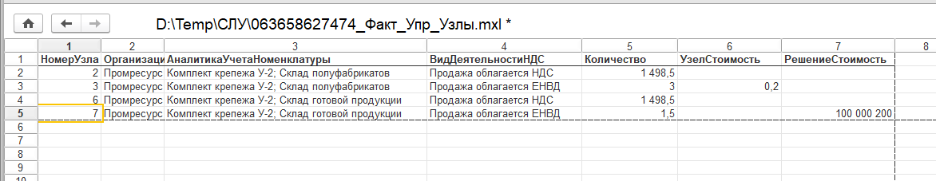
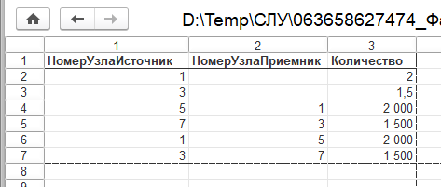
Как читать данные расчета СЛУ?
Номер узла
Количество в узле
Начальная цена в узле
В узле 7 непонятная рассчитанная цена
В узле 3 было 3 шт по 0,2 руб
Из узла 3 в узел 7 переместилось 1500 шт
Из узла 7 в узел 3 вернулось 1500 шт

Slide 30
Почему рассчиталась такая большая цена?
Для правильного расчета СЛУ количество, перемещенное в другие узлы, не должно быть больше начального количества в узле
  В узле 3 - 3 шт. по 0,2 руб.
  В узле 7 - 1,5 шт.
  Из узла 3 в узел 7 ушло 1500 шт.
  Из узла 7 в узел 3 вернулось 1500 шт.
  В нашем примере в узле 3 нарушен баланс исходного и расхода из узла, а так же есть «встречное» перемещение
  Как следствие СЛУ совсем не рассчитало цену в узле 3
    Сработал контроль переполнения
  А в узле 7 рассчиталась огромная цена

Slide 31
Почему рассчиталась такая цена?
На каждой итерации расчет цены в узле выполняется по формуле:
  (Сумма в узле до начала расчета + Сумма перемещения из другого узла) / Количество в узле
Выполним расчет
  Первая итерация расчета:
    Узел 3: (3 шт х 0.2 руб + 1500 шт х 0) / 3 = 0,2 руб.
    Узел 7: (1500 шт х 0,2 руб) / 1.5 = 200 руб.
  Вторая итерация расчета:
    Узел 3: (3 шт х 0.2 руб + 1500 шт х 200 руб) / 3 = 100 000,2 руб.
    Узел 7: (1500 шт х 0,2 руб) / 1.5 = 200 руб.
  Третья итерация расчета:
    Узел 3: (3 шт х 100 000,2 руб + 1500 шт х 400) / 3 = 300 000,06 руб.
    Узел 7: (1500 шт х 100 000,2 руб) / 1.5 = 100 000 200 руб.
  На следующей итерации расчета сработает защита от переполнения. В итоге:
    В узле 3 цена не рассчитается
    В узле 7 цена соответствует 3-й итерации расчета: 100 000 200 руб.

Slide 32
Что делать для исправления?
Нужно уменьшить количество во «встречных» перемещениях или совсем удалить «встречные» перемещения
Но как их «встречные» перемещения?
  В движениях по регистру «Себестоимость товаров» можно посмотреть реквизит «Расчет не завершен»
  Для «встречных» перемещений обычно механизм не может подобрать партии и реквизит «Расчет не завершен» будет «Да»

Slide 33
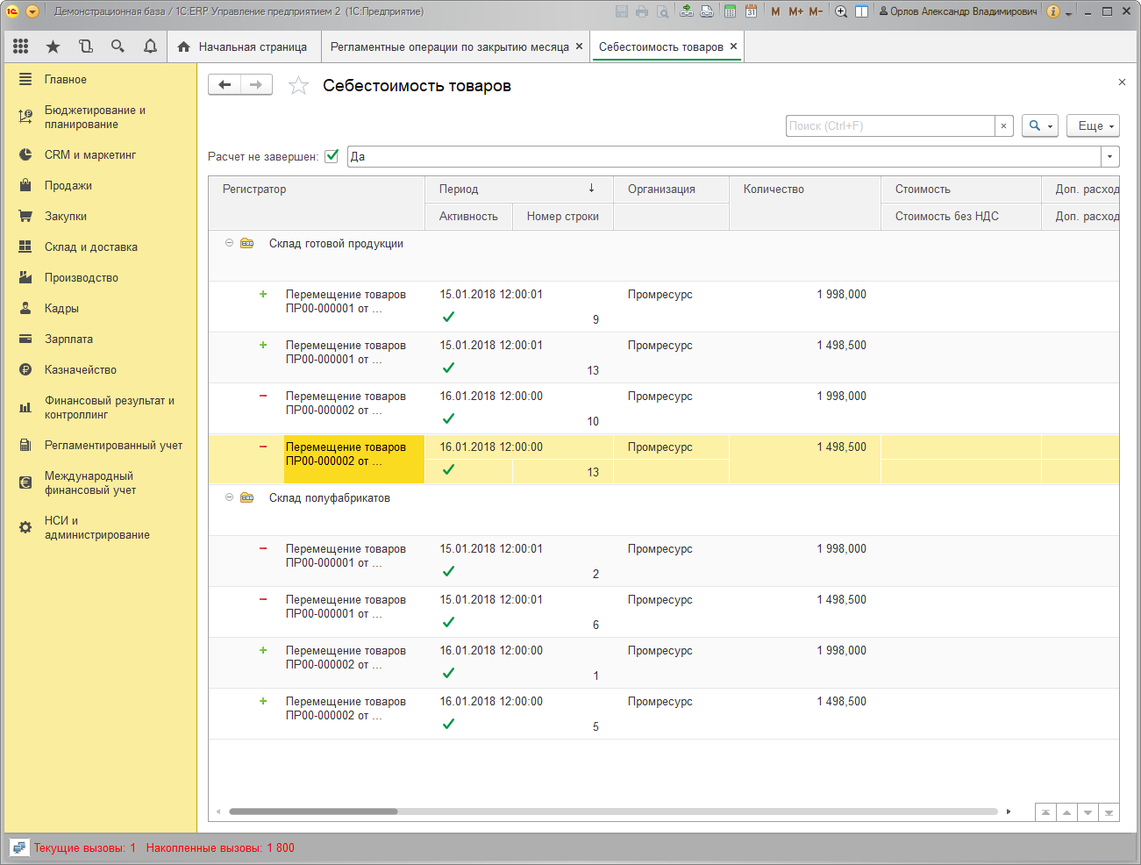
Отбор по реквизиту регистра

Slide 34
Подведем итоги
Мы рассмотрели только небольшую часть возникающих ошибок
Общие принципы расследования таких ошибок можно применять при поиске причин любых ошибок расчета себестоимости
  С помощью отборов и детализации «сузить» область поиска, что бы «увидеть» документы, приводящие к ошибке
Мы планируем развивать диагностику ошибок и готовить «кейсы» по поиску причин ошибок
  Статьи на ИТС
  Презентации на семинарах

Slide 35
Спасибо за внимание!
Практика расследования проблем в расчете себестоимости
Андрей Лабынин, 1С

